Slide 1
Умножение и деление десятичных дробей на 10, 100, 1000

Slide 3
Проверяем себя!
4
3
4
2
2
1

Slide 4
путешествие

Slide 5
0,3 ∙ 0 | 0,3 к | 0 л | 3 п
0,75 ∙ 1 | 0,75 о | 1 а | 75 р
2 ∙ 10 | 2 м | 200 н | 20 д
0,5 ∙ 100 | 50 к | 500 с | 0,5 е
2,6 ÷ 10 | 26 ф | 0,26 а | 0,026 и

Slide 6
Молога

Slide 7
Узнаем длину реки Молога, протекающей в пределах нашего района.
Х ÷ 10 = 7,4

Slide 8
Найти длину всей реки Молога, исток реки находится в болоте западней деревни Ключевая
Бежецкого района
Условие задачи: длина всей реки больше
длины реки протекающей в нашем
районе в 6 раз.

Slide 9
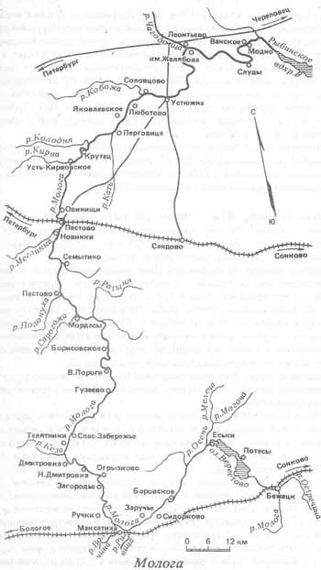

Slide 10
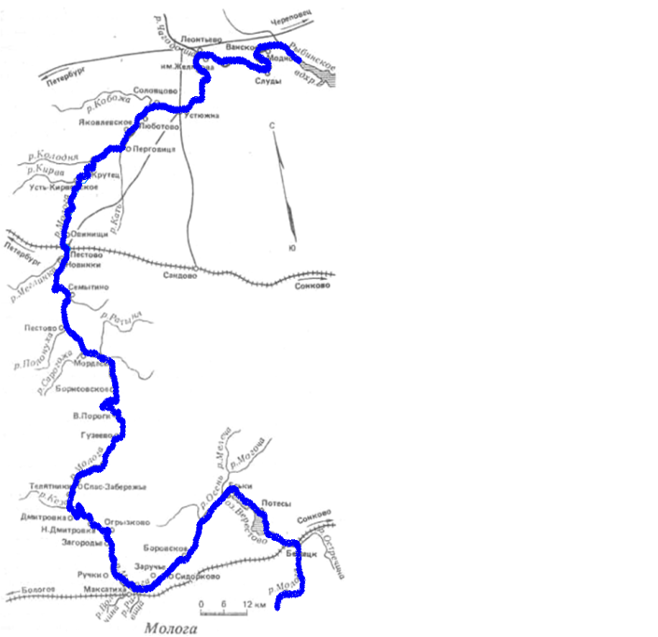

Slide 11
Это интересно!

